Slide 1


JS34
プロジェクト作成

Slide 2
React x Next.js プロジェクト

Slide 3
npmコマンド
Node.js のパッケージ管理
npm：スクリプト実行：
npm init：初期化（package.json を作成）
npm install： パッケージインストール
npm install パッケージ名

Slide 4
npxコマンド
npm の拡張コマンド
Next.js の初期セットアップ
React & Next.js のプロジェクト作成で利用
npx create-next-app プロジェクト名

Slide 5
プロジェクト作成
設問はすべて「Enter」で回答
✔ Would you like to use TypeScript? … No / Yes
✔ Would you like to use ESLint? … No / Yes
✔ Would you like to use Tailwind CSS? › No / Yes
✔ Would you like to use `src/` directory? › No / Yes
✔ Would you like to use App Router? (recommended) › No / Yes
✔ Would you like to customize the default import alias (@/*)? › No / Yes

Slide 6
サーバー起動
npm run dev
http://localhost:3000 にブラウザでアクセス

Slide 7
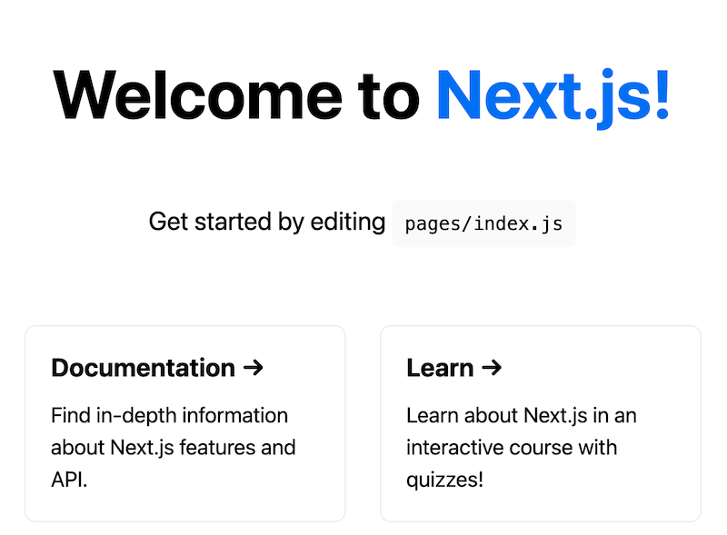
デフォルトページ

Slide 8
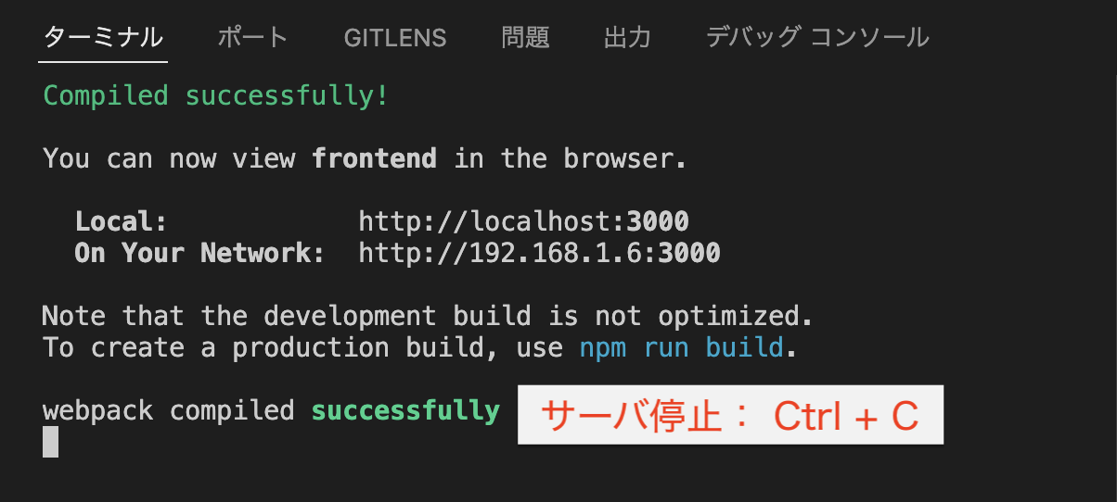
サーバ停止
起動中のターミナル
「Ctrl + C」で停止

Slide 9
DEMO

Slide 10
レイアウト

Slide 11
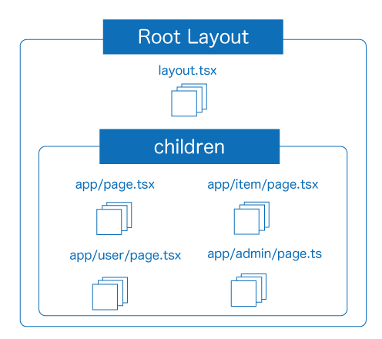
レイアウト
共通のHTMLの枠を作成
children に 各ページの内容を表示

Slide 12
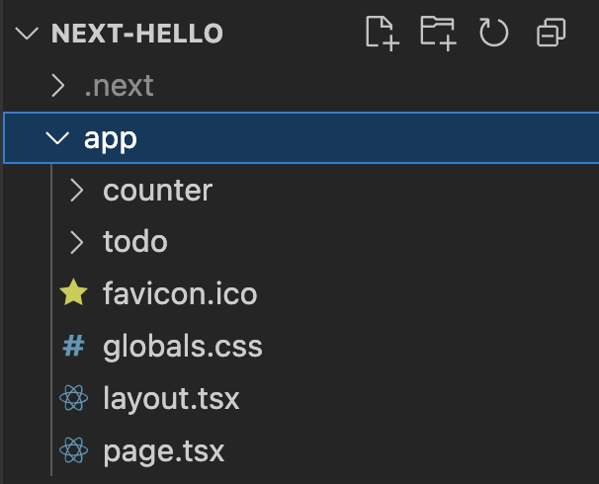
レイアウト
レイアウトファイル：app/layout.tsx

Slide 13
JSX（TSX）
JS（TS）の中で、マークアップ記述（HTML）
関数の結果として返す：return
export default function RootLayout (children) {
return (
<html lang="en">
<body>
<main class=”container mx-auto">
{children}
</main >
</body>
</html>
)
}

Slide 14
import
Next.js の中から、Metadata を読み込み （title, descriptioni などのメタデータ）
CSSファイル globals.css の読み込み
import type { Metadata } from "next";
import "./globals.css";

Slide 15
TailwindCSS
シェアの高いCSSフレームワーク
React & Next.js のデフォルト
app/global.css の修正（TailwindCSSの読み込み）
他はとりあえず削除
@import "tailwindcss";

Slide 16
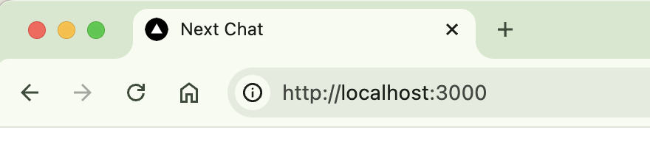
Metadetaの修正
定数 Metadata を修正
title, dscription を修正
export const metadata: Metadata = {
title: "Next Chat",
description: "Generated by create next app",
};

Slide 17
DEMO

Slide 18
レンダリング

Slide 19
レンダリング
データやコードを画面表示できる形に変換
内容 | レンダリングのイメージ
HTML + CSS + JS | ブラウザでページとして表示される
React のコード | 画面にボタンや文字として見えるようになる
ゲームの3Dモデル | 画面にキャラや背景として表示され

Slide 20
SPAとMPA
項目 | SPA（Single Page Application） | MPA（Multi Page Application）
ページ構成 | 1つのHTMLページで完結 | 複数のHTMLページで構成される
動作方法 | JavaScriptでページ遷移・描画を制御 | 各ページにアクセスごとにHTMLを読み込み
使用技術 | React, Vue, Angular など | HTML, PHP, Node.js(Next.js, Express) などのサーバーサイド技術
メリット | ページ遷移が速い、アプリのような動作 | URLごとにページ分離しやすい、SEO対応しやすい
デメリット | 初回読み込みが重い、SEO対応が難しい | ページ遷移が遅い、開発が複雑になりがち

Slide 21
レンダリング方式
レンダリング方式 | 説明
CSR | ブラウザでHTMLレンダリング
SSR | サーバーで動的にHTMLレンダリング
SSG | サーバーで静的にHTMLレンダリング
ISR | SSGをベースに指定した時間で再レンダリング

Slide 22
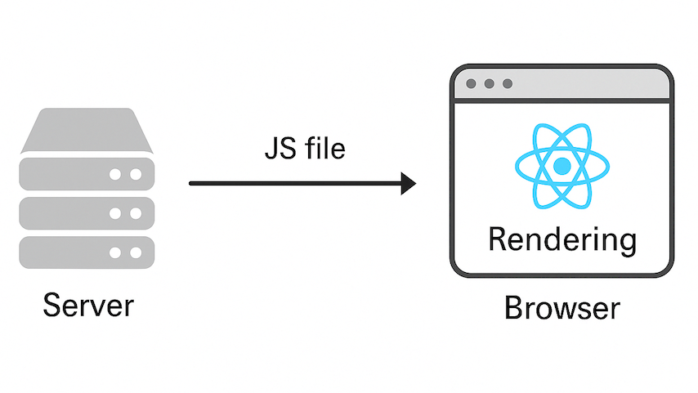
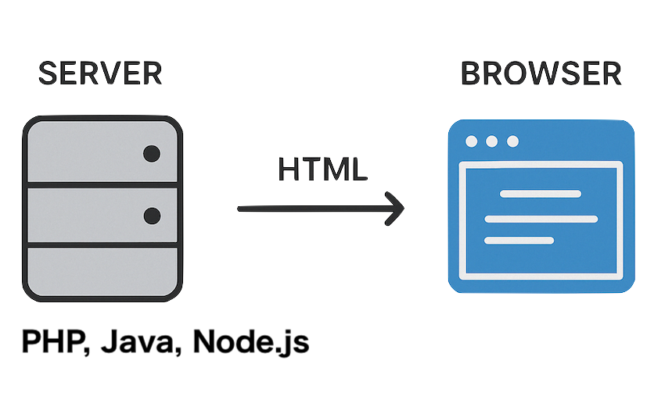
CSR
SSR

Slide 23
App Router

Slide 24
App Router のルール
すごくたくさんある！
項目 |  | 説明
フォルダ | app/chat/ | /chat でアクセス
ページ | page.tsx | フォルダ内のページファイル
共通レイアウト1 | layout.tsx | HTMLの共通枠を利用
共通レイアウト2 | template.tsx | ページ遷移ごとに状態リセットされるレイアウト
ネスト（階層 URL） | app/blog/[slug]/page.tsx | /blog/abc でアクセス
動的パラメータ | [param]、可変長は [...param] | パラメーター取得

Slide 25
App Router の最低限のルール
フォルダとファイルを基準に URL とする
app/ フォルダからはじまり！
各フォルダに page.tsx

Slide 26
トップページ
app/ フォルダをスタートとする
各ページは page.tsx
トップページ：app/page.tsx

Slide 27
JSX修正
クラスは className とする
return (
<div className="..."> <h1 className="..."> React & Next.js </h1> <p className="..."> サンプルアプリを作成しよう！ </p> </div>
);

Slide 28

トップページ確認
ホットリロード
ファイルを保存するとすぐに更新される

Slide 29
DEMO

Slide 30
ページ追加

Slide 31
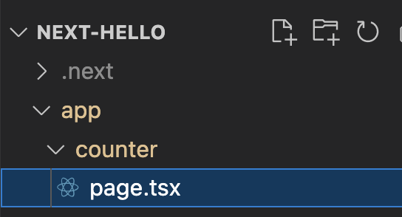
トップページ
App/counter/page.tsx の作成

Slide 32
React スニペットの利用
nafe の入力でコード自動生成

Slide 33
React スニペットの利用
rfce の入力でコード自動生成

Slide 34
Reactの基本コード
ブラウザに表示する基本コード
const page = () => { return ( <div> Enter </div> ); } export default page;

Slide 35
JSXの修正
テキストサイズ: text-3xl
太字: font-bold
中央寄せ: text-center
面倒ならAIに作らせる！
return ( <div> <h1 className="text-3xl font-bold text-center">Counter</h1> </div> );

Slide 36
DEMO

Slide 37
ページリンク

Slide 38
Link
Next.js のリンクは <Link> で記述（推奨）
最終的に <a> リンクになる
<Link href="/counter">はじめ</Link>
<a href="/counter">はじめ</a>

Slide 39
import
<Link> を使うには import from を利用
import Link from "next/link";

Slide 40
Reactの基本コード
ブラウザに表示する基本コード
const page = () => { return ( <div> Enter </div> ); } export default page;

Slide 41
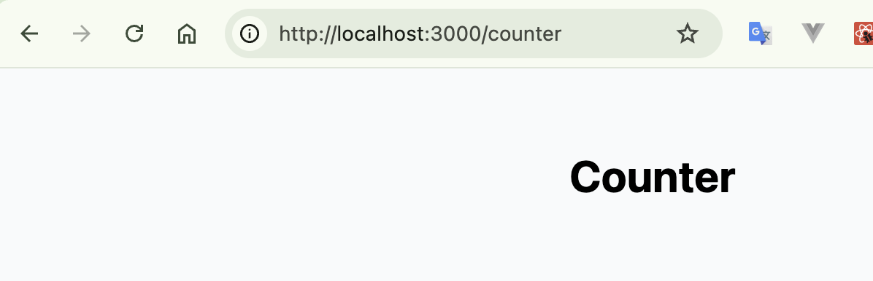
カウンターページ確認
トップページからリンク（URLを確認）
http://localhost:3000/counter

Slide 42
DEMO

